Slide 1
Les "guerres culturelles" : un cadre pertinent pour analyser les mobilisations conservatrices au sein de l'Union européenne ? Retours d'enquête dans les milieux experts bruxellois
Anemona Constantin (Institut d’études européennes, Université libre de Bruxelles)

Slide 2

Concilier des intérêts de recherche contrastés
Intérêt pour les réseaux d’experts et think-tanks conservateurs
Enquête Centre for European Renewal (CER) & Vanenburg meetings
Acton Institute for the Study of Religion and Liberty
Approche sociologique, histoire sociale des idées
V. Behr and A. Constantin (2026), "The International of Conservative Intellectuals: Transnational networks, illiberal inputs and ideological flexibility” In J. Faure, M. Humphrey, and D. Laycock (eds.), The Routledge Handbook of Ideological Analysis, London, Routledge
François Foret: Récits de légitimation de l’Union européenne, valeurs européennes, religion au sein du Parlement européen
Approche: analyse de discours
F. Foret (ed.), Religion in the European Parliament Between Nation and Europe, London, Routledge, 2025
F. Foret, The European Union in Search of Narratives. Disenchanted Europe?, London, Routledge, 2024

Slide 3
« Guerres culturelles » au sein de l’UE
Observation de départ: usages et circulations de l’expression
- Dans la littérature académique: Philip Gorski versus James D. Hunter
- Intellectuels conservateurs : catégorie analytique et explicative (Gramsci, hégémonie culturelle
« Guerres culturelles » au niveau de l’UE: usages et circulations
- Dans la presse européenne : Politico
- Dans le discours expert et la litt. grise think tanks européens: MCC, ECFR, Martens Centre,FEPS, transform!eu
- Dans les discours politiques des responsables politiques européens : Valérie Hayer (MEP Renew)

Slide 4
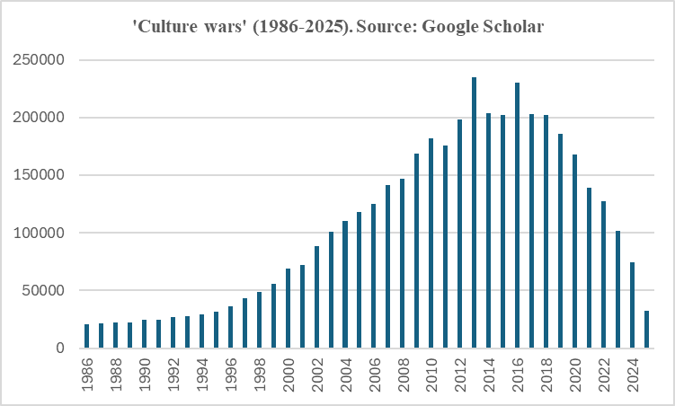
I. Saillance academia
Mots clé: ‘Culture wars’ (1986-2025)
Source: Google Scholar. Year max salience: 2013
Mots clé: ‘Culture wars’ & ‘EU’ (1992-2025)
Source: Google Scholar. Year max salience: 2016

Slide 5
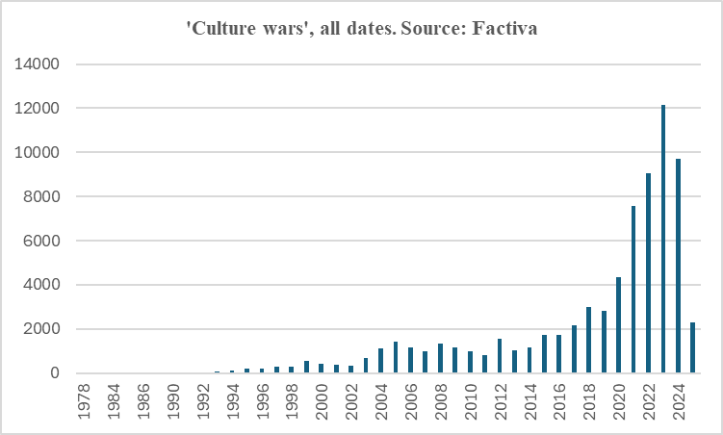
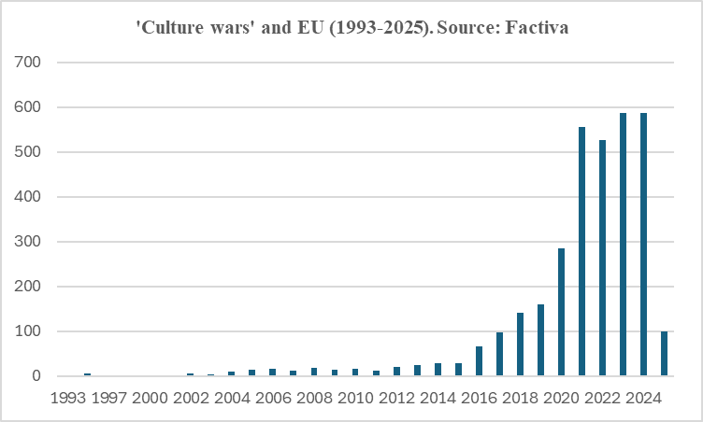
II. Saillance presse
Mots clé: ‘Culture wars’ (1978-2025)
Source: Factiva. Max saillance : 2023
Mots clé: ‘Culture wars’ & EU (1993-2025)
Source: Factiva. Max sallience: 2023-2024

Slide 6
Tendances: discussion
Google scholar : émergence 1990 sommet: 2013 et 2016 (en relation avec la migration)
Presse (Factiva) : faible importance des « GC » fin années 2010 croissance spectaculaire: années 2020
Observations:
Reflètent les agendas politique et médiatique
Prudence - dynamique du débat public dans la gouvernance européenne
Importance croissante des GC en tant que formule politique au cours de la décennie actuelle
Déclin en tant que cadre théorique – pas de consensus académique reconnaissant son potentiel explicatif
Mobilisation des GC comme cri de ralliement dans les batailles idéologiques (droite et d'extrême droite) - rejet par les chercheurs et/ou leur transformation en objet plutôt qu'en outil analytique

Slide 7
Entrée par les acteurs: les élites européennes
Utilité pratique : Bruxelles – ‘Brussels bubble’, institutions européennes
Quelles élites ? (Compétences)
Les parlementaires européens (+ Andrea Apollonio, thèse mémoire MEP)
Les experts (Anemona)
Les journalistes (François)

Slide 8
Définir GC
Débat : comment définir les GC?
Un récit [narrative]?
Un discours?
Un schéma explicatif / normatif?
Une réalité objective ou une stratégie rhétorique?
Déf: conflits autour des valeurs, opposition entre le « Bien » et le « Mal » et/ou des menaces existentielles, et donc irréductibles par la négociation et le compromis
Rompre avec les prénotions / discours des acteurs

Slide 9
Explorer la littérature
Littérature sur les valeurs européennes
T. Cely (2025), “New threat of culture wars? The religious roots of public opinion polarization on morality issues in Europe”, European Union Politics, no. 26(2), p. 226-254
P. Akaliyski, C. Welzel and J. Hien (2022), “A community of shared values? Dimensions and dynamics of cultural integration in the EU”, Journal of European Integration, no. (44):4, p. 569-590
L. Halman, T. Reeskens, I. Sieben and M. van Zundert (2022), Atlas of European Values: Change and Continuity in Turbulent Times, Tilburg, Open Press TiU
Sondage valeurs européennes (liberté individuelle, autonomie individuelle, solidarité sociale, tolérance ethnique, égalité des sexes et démocratie libérale) : 1990-2020
Littérature sur les “Guerres culturelles”
J. D. Hunter (1992), Culture wars: The struggle to control the family, art, education, law, and politics in America, Avalon Publishing
C Clark, W. Kaiser (eds.) (2003), Culture Wars: Secular-Catholic Conflict in Nineteenth-Century Europe, Cambridge University Press
M. P. Fiorina, S. J. Abrams, J. Pope (2005), Culture war? : the myth of a polarized America, New York : Pearson Longman
P. Barša Pavel, Z. Hesová, O. Slačálek (2022), Central European Culture Wars. Beyond Post Communism and Populism, Prague: Filozofická fakulta UK
B. Trencsényi (2014), “Beyond Liminality? The Kulturkampf of the early 2000s in East Central Europe”, Boundary2, n° 1
A. Mestci (2025), La « guerre culturelle » en Turquie : sociologie historique des intellectuels conservateurs de 1961 jusqu’à l’ère d’Erdoğan, Thèse de doctorat en sociologie, Paris, EHESS

Slide 10
Acquis & Limites
Acquis 1 : Large acceptation malgré clivages traditionnels (sécularisme/religion): inscrits dans des dynamiques conflictuelles de plus longue date Etat/Eglise : question des élites?
Acquis 2: Quatre générations.vagues « Guerres culturelles »: temps long
1. XIXe : guerre culturelle (Prusse): Eglise versus Etat (Bismarck)
2.1980s: guerres culturelles (Etats-Unis, Turquie) : religieux versus sécularistes
3.1990: guerre culturelle (Europe Centrale): postcommunisme - gestion du passé, guerres mémorielles
4.2010: guerre culturelle (Europe Centrale): post adhésion UE - politiques identitaires
Limite 1: Politisations des différences
Limite 2: « Guerres culturelles » - Union européenne / EUropéanisation des « guerres culturelles »?
Limite 3: Enquête sur les acteurs de la gauche

Slide 11
+ Littérature politisation
A. Oleart (2021), Framing TTIP in the European public spheres. Springer International Publishing
M. Zürn (2020), “Politicization compared: at national, European, and global levels” In The European Union Beyond the Polycrisis?, London-New York, Routledge, p. 15-33
V. A. Schmidt (2019), “Politicization in the EU: between national politics and EU political dynamics”, Journal of European Public Policy, no. 26(7), p.1018–1036
N. Kauppi & C. Wiesner (2018), “Exit politics, enter politicization”, Journal of European Integration, no. 40(2), p. 227-233
M. Zürn & P. De Wilde (2016), “Debating globalization: Cosmopolitanism and communitarianism as political ideologies”, Journal of political ideologies, no. 21(3), p. 280-301
P. de Wilde, A. Leupold & H. Schmidtke, (2015), “Introduction: the differentiated politicisation of European governance”, West European Politics, no. 39(1), p. 3–22
G. Majone (2014), “From regulatory state to a democratic default”, JCMS: Journal of Common Market Studies, no. 52(6), p.1216-1223
Politisation (déf.): s'articule autour de trois dimensions : 1/l'importance de l'UE en tant qu'enjeu et/ou niveau de gouvernance; 2/ la polarisation des positions et 3/ l'élargissement du débat à de nouvelles questions, de nouveaux acteurs et de nouveaux publics.

Slide 12
Question de recherche
Enjeu: politisation & « guerres culturelles »
Q: Ces prétendus GC sont-elles une accentuation de la politisation de l'UE depuis les années 2000, un nouveau type de clivage (valeurs), une stratégie rhétorique instrumentale pour attirer l’attention des électeurs, ou rien du tout ?

Slide 13
Données
Interviews (58)
Echantillon: 4 catégories d’acteurs - députés et assistants parlementaires (16)
- fonctionnaires (8)
- experts (16)
- journalistes (18)
Spectre: âge, genre, nationalité, appartenance institutionnelle, idéologie, expérience
Questionnaire: 3 domaines (politisation, GC, cas d’études, politiques publiques (genre et sexualité, droits des minorités, mémoire, religion, ed. sup)) / routine-crise
Analyse documentaire (discours, prises de position publiques, littérature grise, archives de presse)
Observation participante : conférences, débats (MCC, CER, PE)

Slide 14
3 littératures supplémentaires
Littérature sur le Parlement européen
V. Behr & S. Michon (2024), “Beyond the revolving door: professional paths of accredited parliamentary assistants after the European parliament,” European Politics and Society, no. 26(2), p. 259–278
E. Delaine (2023). À l'extrême droite de l'hémicycle. Le Rassemblement national au cœur de la démocratie européenne, Paris, Liber/Raisons d'agir
R. Scully, S. Hix & D. M. Farrell (2012), “National or European parliamentarians? Evidence from a new survey of the members of the European Parliament“, JCMS: Journal of Common Market Studies, no. 50(4), p. 670-683.
Littérature sur les think-tanks liés à l’UE
Bajenova, T. (2023), “European think tanks as a channel of EU public diplomacy towards transnational publics”, Publics and governance, no. 11, p.200-212
Bajenova, T. (2023), “Transnational think tank networks: Multipliers of political power or a new form of expertise monopolies at the European level”, Administrative Theory & Praxis, no. 45(2), p. 100-126
R. Coman, E. Paulis, L. Puleo, and N. Trino (2025), “Building and legitimizing an illiberal transnational field: illiberal think tanks’ struggle for cultural hegemony in Poland and Hungary”, European Political Science, p. 1-19.
Littérature sur les journalistes dans la sphère européenne
Ph. Aldrin, N. Hubé (2014), « Parler au nom de l’Europe. Luttes d’institutions et conflits de légitimités pour le porte-parolat de l’« Union » », in Ph. Aldrin, N. Hubé, C. Ollivier-Yaniv et J-M. Utard (dir.), Les médiations de l’Europe politique, Strasbourg, Presses universitaires de Strasbourg, p. 49-76
O. Baisnée (2002), « Can political journalism exist at the EU level? », in R. Kuhn et É. Neveu (eds), Political Journalism, Londres et New York, Routledge, p. 108-128
O. Baisnée, Olivier (2002), « Les journalistes accrédités auprès de l'union européenne : correspondants à l'étranger ou généralistes spécialisés ? Logiques et paradoxes du poste de Bruxelles dans la presse française et britannique », Réseaux, vol. 111 (1), p. 102-130

Slide 15
Réponses
Perceptions et discours des acteurs (logiques professionnelles)
A. Politisation: largement admise:
polarisation/conflictualisation - logiques idéologiques, institutionnelles, sociales
sallience/importance de l’UE: 1. enjeu (intégration européenne); 2. niveau de gouvernement
distinctions catégories d’acteurs: MEPs & experts, journalistes (élargissement nouveaux publics)
B. Points tournants : 2024 : 10e élections européennes (montée de l’extrême-droite)
année charnière mais nouvelle étape longue évolution # rupture
distinctions : MEPs & journalistes (courte durée EP), experts (longue durée: série – Guerre froide, 2005 (traité constitutionnel), polycrises (2009, 2015, 2016, 2020, 2022)

Slide 16
Réponses
C. « Guerres culturelles »
Une majorité (39/58): admettent GC: stratégie rhétorique des élites
Logiques professionnelles: MEPs & fonctionnaires : réticents (logique de compromis)
Experts & journalistes : + conflits de valeurs & citoyens
Distinctions idéologiques: conservateurs : « conflits de valeurs »
gauche: stratégie rhétorique de l’extrême droite/« populistes »
générationnelles : expérience affaires européennes – conflits citoyens
Domestiques / importées: 2/3 endogènes; 1/3 importées (Etats-Unis, Russie)
UE / valeurs (non exclusives): 4/5 UE
Logiques professionnelles: MEP = + UE
Journalistes et experts: combinaison UE & valeurs
Conflit singulier / pluraux: ¾ pluraux

Slide 17
Résultats
Construction publique
Parlement Européen : questions parlementaires : peu de références aux GC
Think tanks: - référence partagée par les experts # valeurs mais fonctionnement du débat
- attribuées aux « autres » (gauche « woke » ou libérale; « nationaux- libéraux »)
- concurrences Chrétiens démocrates, « nationaux conservateurs », gauche(s) s & d, marxiste
- enjeu: électoral, attention publique par 1;valeurs traditionnelles; 2. solidarité
(gauche & Chrétiens démocrates & conservateurs)
- CD & gauche : prospérité économique; CD & conservateurs: migration

Slide 18
Perspective relationnelle: acteurs conservateurs, chrétiens démocrates mais aussi de gauche
Interdépendance tactique
Logiques: compétition avec les adversaires idéologiques, autres experts (idéologiques)
requalification des enjeux pour renforcer leur position en rapport avec les politiques (professionnelles)
disciplinaires/corporatistes (philosophes et juristes; économistes sous- représentés)

Slide 19
Limites
Echantillon: parité (H/F), appartenance institutionnelle/idéologique (Patriotes, ECR), nationalité (Europe de l’Ouest surreprésentée)
Données collectées: politiques publiques qui relèvent des « guerres culturelles » (éducation, culture, etc.)
Méthodes: quantitatives (analyse unités linguistiques) & qualitatives (approche sociologique)
Analyse: catégorie d’acteurs

Slide 20
Conclusions
GC: perçues poursuite de la politisation, en termes de calendrier, de portée que de modalités
Routinisation de la référence aux GC, logiques professionnelles, sociales, politiques # objectivation
Distance scénario GC conflits politiques qui traduisent des conflits sociaux & transformation du système politique à travers celle des valeurs sociales (Great Reset) - fragmentation des fronts, des coalitions, accent mis sur l’UE et distance par rapport aux valeurs
Circulations et appropriations des GC Etats-Unis/Europe
Réévaluer le succès discursif GC :
Stratégie discursive politisant des clivages latents ou inexistants
Symptôme ou déclencheur de transformations des valeurs (Putnam & Campbell, 2012)
Capacité de confinement des institutions parlementaires reposant sur le compromis (Oldmixon, 2005 : 13)
Equilibre entre un petit nombre de « guerriers culturels » et leurs adversaires, et la masse des non-combattants (Fiorina, et al., 2010)

